Slide 1
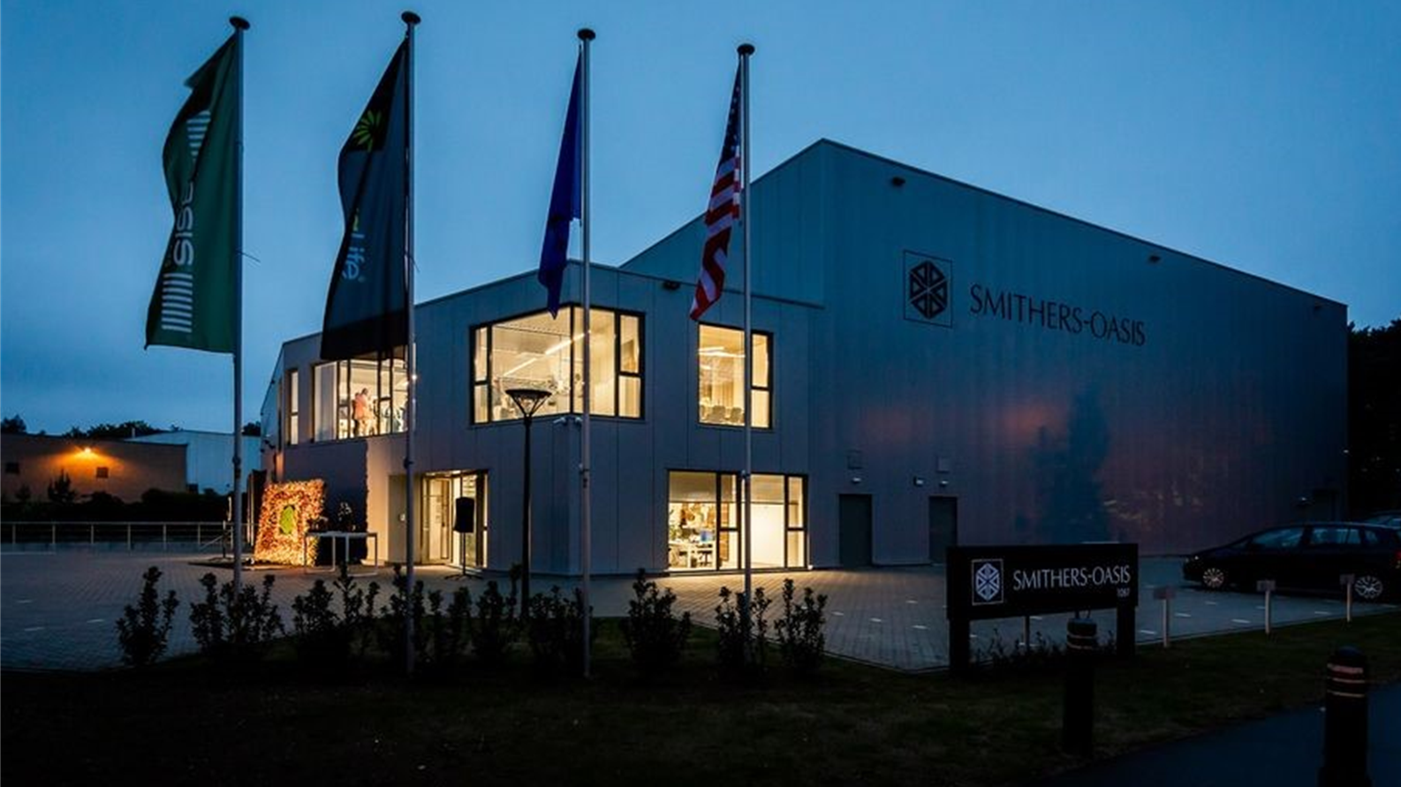
ONZE DUURZAAMHEIDSREIS
Chris Martens
Algemeen directeur
Smithers-Oasis BeNeLux

Slide 2
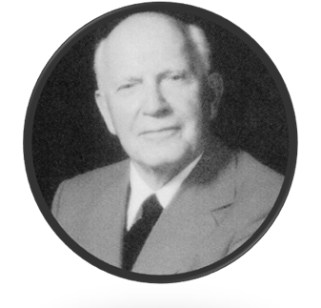
WIE IS SMITHERS-OASIS ?
Uitvinder van het bloemensteekschuim
(1953)
Start onder de merknaam OASIS® (1954)
Think Global act Local
  18 units worldwide (6 Europese)
  In méér dan 180 landen actief
  Méér dan 1.300 personeelsleden
  9 labo’s in 7 landen (25 onderzoekers)
  > 70% onderzoek naar duurzaamheid

Slide 3
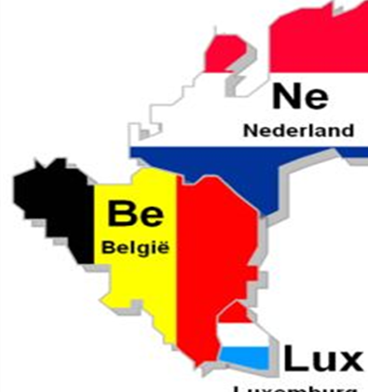
SMITHERS-OASIS BeNeLux
TIJDLIJN
  1967: opgericht in Zwartberg (B)
  1990: gevestigd in Houthalen (B), verkoop & distributie BeNeLux
  2010: start Floralife® Productie
  2018: productie gevestigd in Oudsbergen
  2019: Nieuwbouw in Houthalen (B)

Slide 4
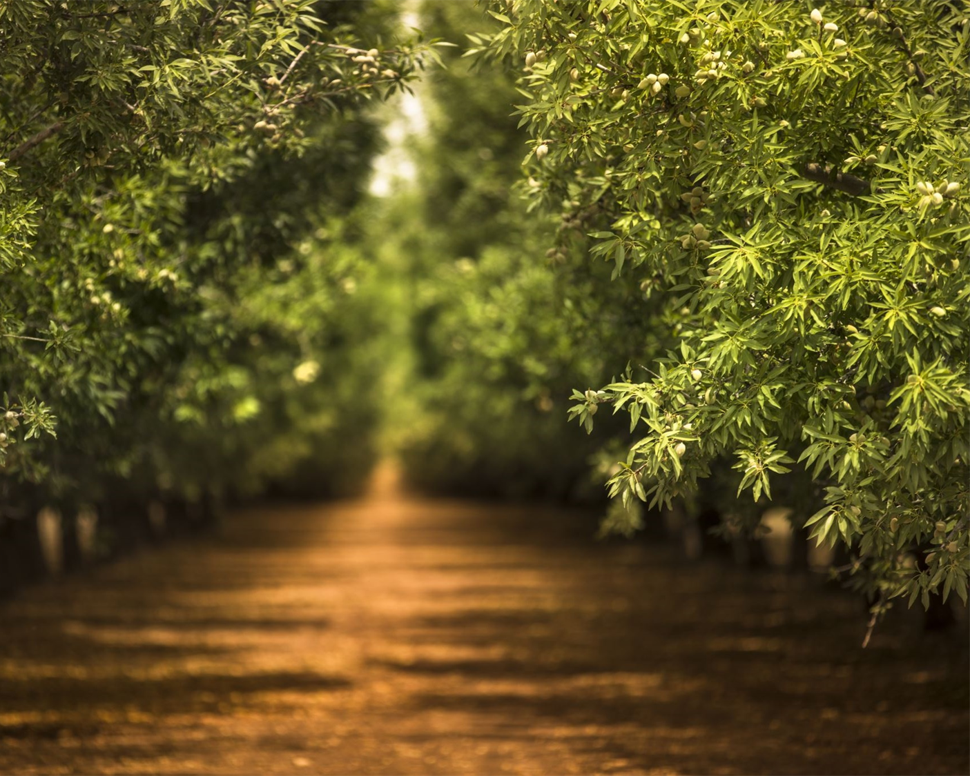
DUURZAAMHEID IS MEER DAN EEN PRODUCT

Slide 5
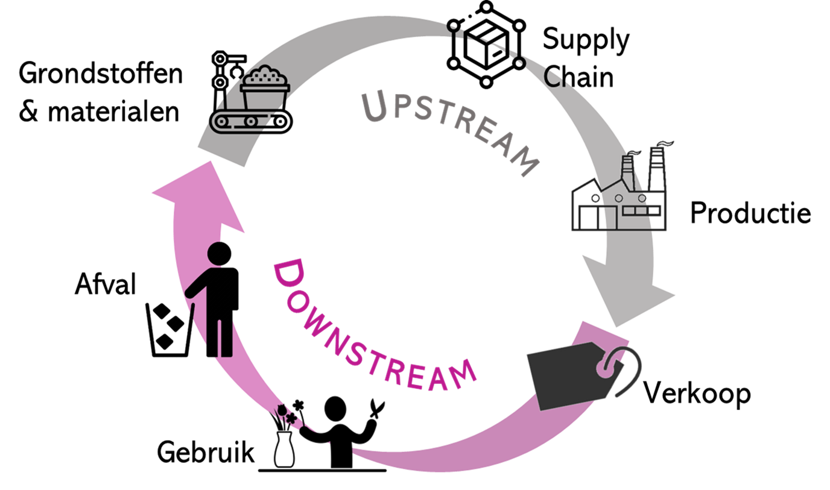
UP & DOWNSTREAM

Slide 6
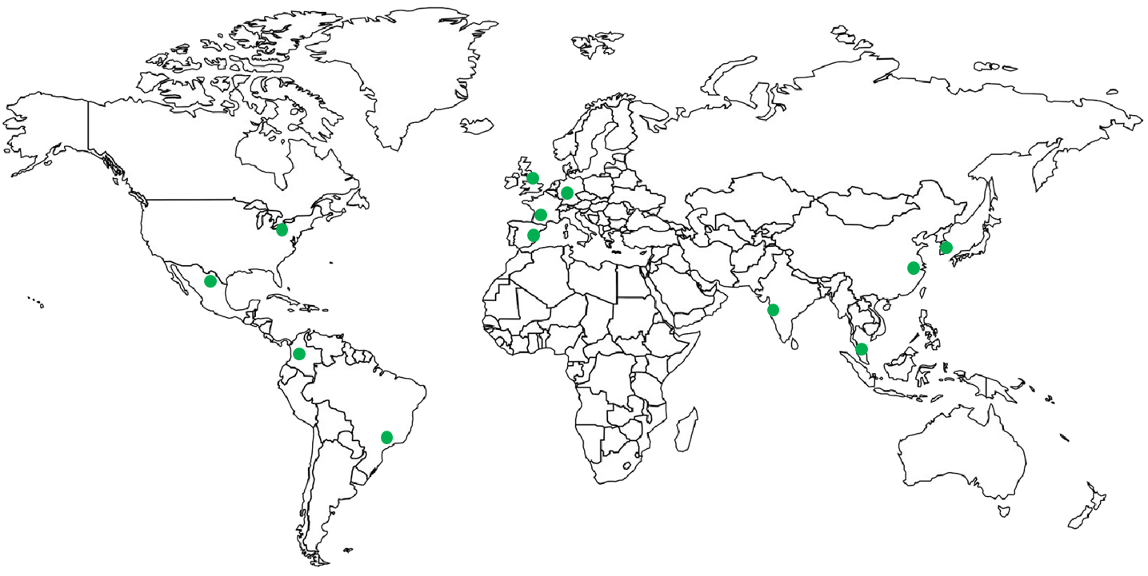
UPSTREAM – LOKAAL: SOURCING, PRODUCTIE & KORTE SUPPLY

Slide 7


ONZE DUURZAAMHEIDSREIS
AFVAL anders gaan gebruiken – resulteerde dat bepaalde units geen afval méér produceren
Vermindering CO2 UITSTOOT - Smithers-Oasis Germany (leverancier van de BeNeLux vestiging)
  2000 – 2005: - 42%
  2015 – 2022: - 8%
Het VERLENGING VAN DE LEVENSDUUR van bloemen VERMINDERT verspilling en energie
(voor het kweken van en transporteren)

Slide 8
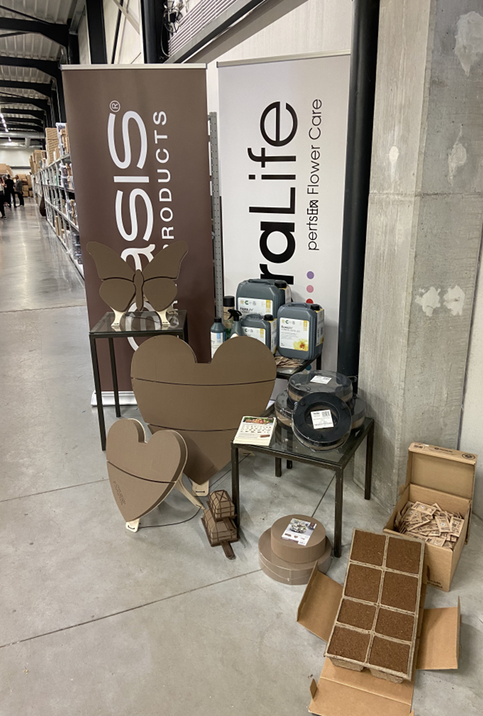
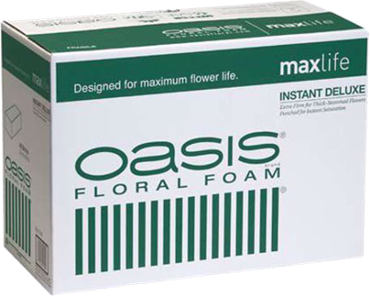
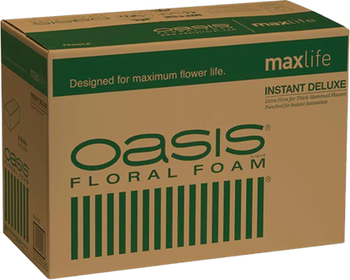

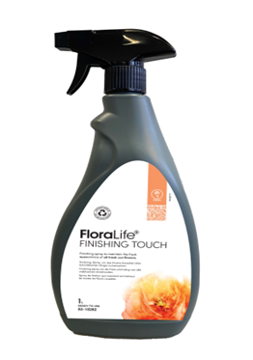
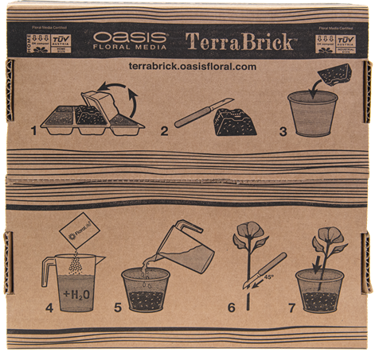

VERPAKKINGEN
Sinds 2015
CONVERSIE
FLORALIFE PCR verpakking

Slide 9
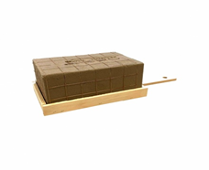
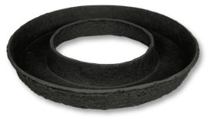
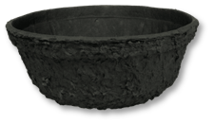
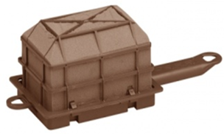

STEEKSCHUIM GERELATEERDE BASIS
ONDERGRONDEN UIT HOUT
OASIS® BIOLIT® containers
Gemaakt van gerecycled papier
Composteerbaar en biologisch afbreekbaar
OASIS® NATUREBASE® ondergronden
Look, feel en gebruik zoals plastiek.
Gemaakt van “paper-based” polymer
OK COMPOST – volledig biologisch afbreekbaar
binnen 6 maanden (EN13432)

Slide 10
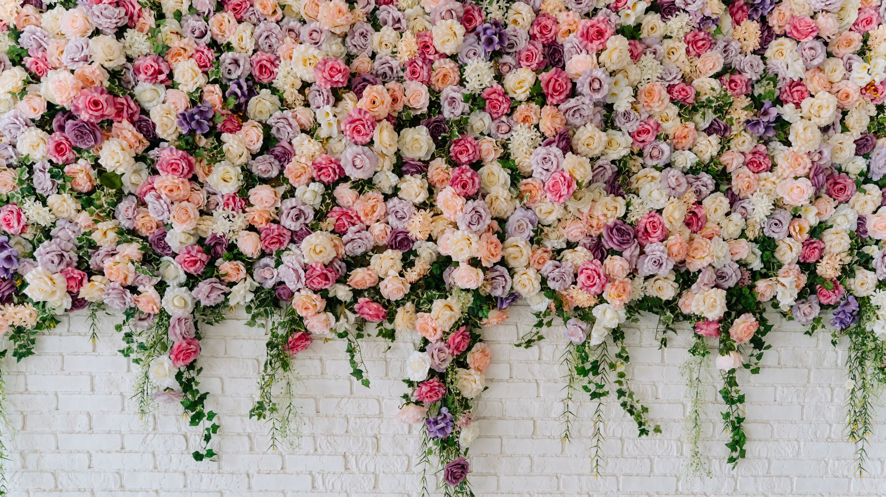
ONZE FLORAL MEDIA INNOVATIE-TIJDLIJN

Slide 11
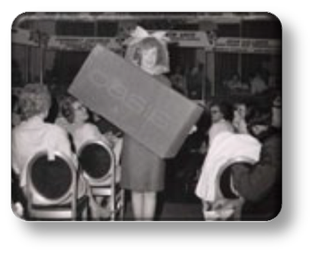
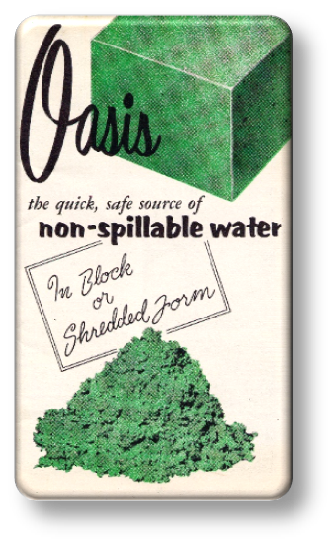
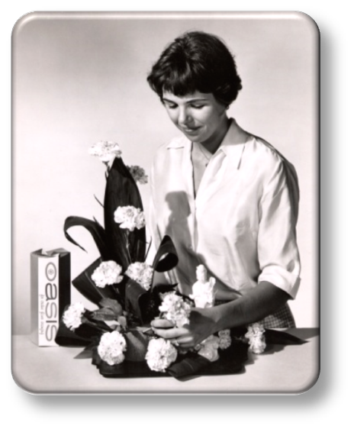
ONZE FLORAL MEDIA INNOVATIE -TIJDLIJN
1953: uitvinding van het steekschuim door Vernon L. Smithers
1954: start commercialisatie onder de naam OASIS® Floral Foam

Slide 12
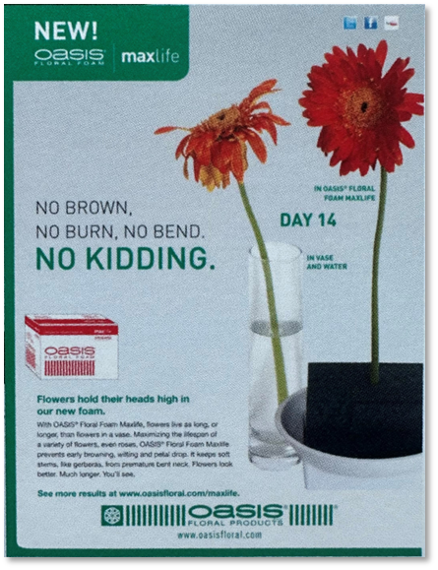
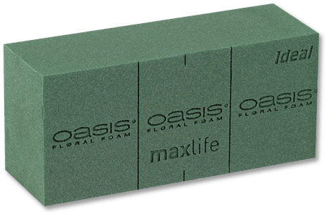
ONZE FLORAL MEDIA INNOVATIE -TIJDLIJN
2011: Lancering van OASIS® steekschuim maxlife
Verlengt de frisheid en levendigheid van snijbloemen aanzienlijk
Super hydraterende eigenschappen - bloemen leven net zo lang of langer dan in een vaas

Slide 13
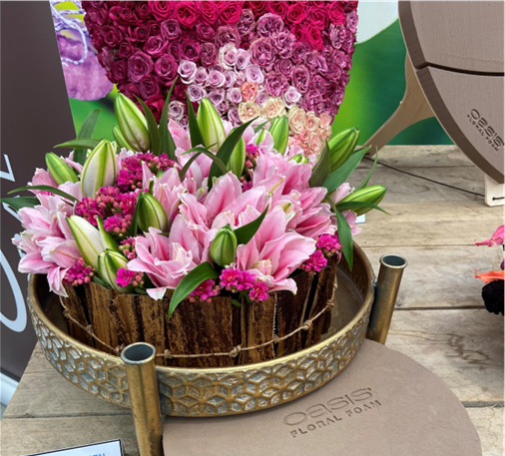
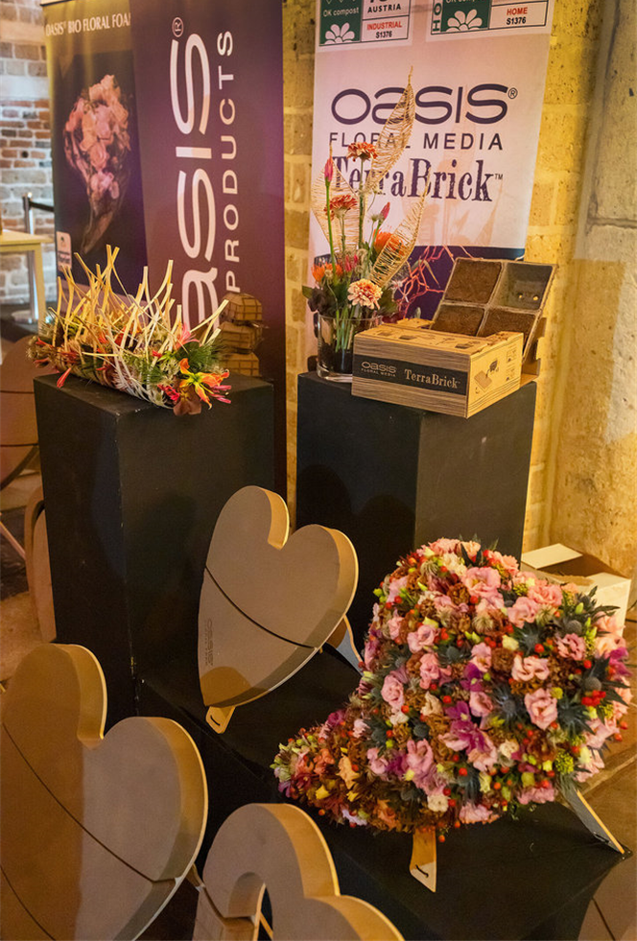
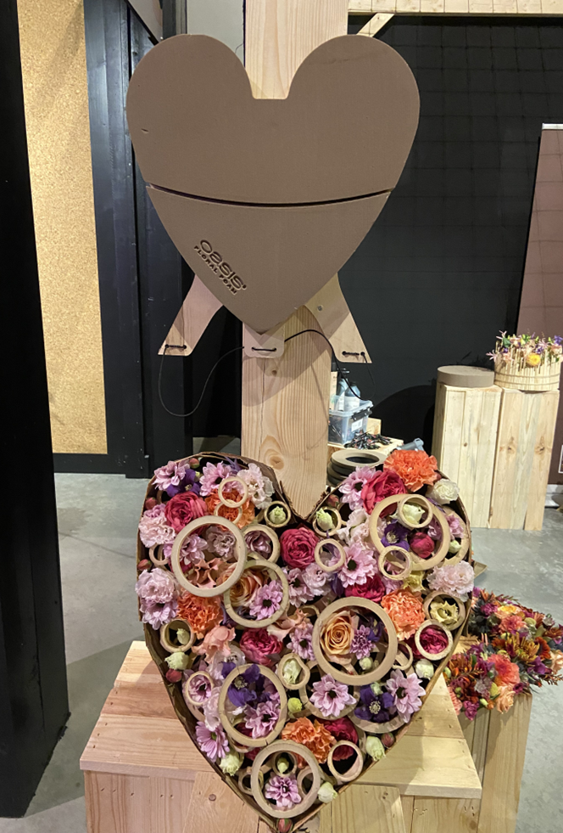
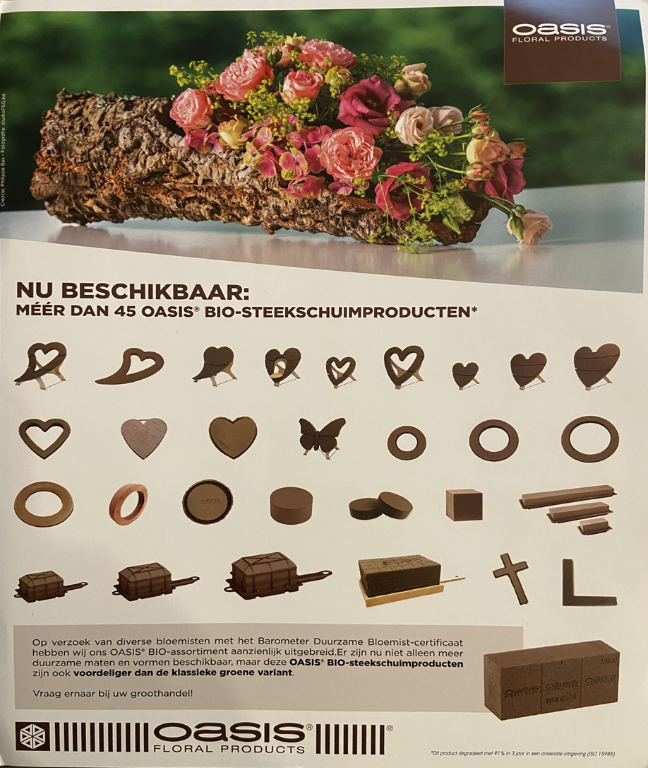
ONZE FLORAL MEDIA INNOVATIE -TIJDLIJN
2014: Lancering van 's werelds eerste verbeterde afbreekbare steekschuim
  De snelheid van degradatie is verbeterd naarmate we formules verfijnen en verbeteren
  Dit product wordt in 3 jaar tijd met 91% afgebroken in een anaerobe omgeving (ISO 15985)
  Goedkoper dan onze OASIS® “GROENE” Classic Floral Foam

Slide 14


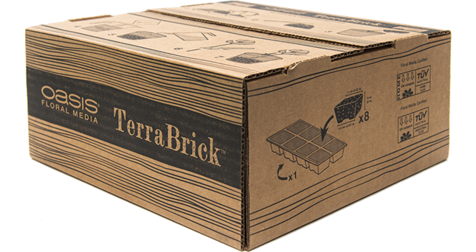
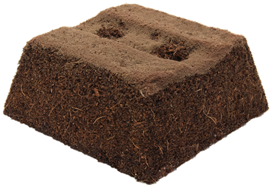
ONZE FLORAL MEDIA INNOVATIE -TIJDLIJN
  2021: lancering OASIS® TerraBrick® Floral Media
  Gemaakt van plantaardige, hernieuwbare, natuurlijke kokos en een composteerbaar bindmiddel
  Stabiele basis dat zorgt voor een zeer goed bloemenleven
  UITSTEKENDE water absorption
  Herbruikbaar voor planten
  Ideal voor natuurlijke begraafplaatsen

Slide 16
OASIS® RENEWAL™ FLORAL FOAM
✅ Plantaardig steekschuim – gemaakt van hernieuwbare grondstoffen.
✅ TÜV Austria OK biobased certificering – hoogste biobased beoordeling van 4 ****.
✅ 56% lagere CO2 footprint (van productie tot afvalverwerking) vergeleken met het klassieke OASIS® steekschuim.
✅ Bevat geen kleurstoffen of pigmenten.

Slide 17
OASIS® RENEWAL™ FLORAL FOAM
✅ Zelfde uiterlijk, gevoel en prestaties als het vertrouwde OASIS® scheekschuim.
✅ Eén schuim voor alle soorten stelen – veelzijdig in gebruik.
✅ Rijke zwarte kleur wanneer nat – 25% minder bloemen nodig, minder arbeidskosten en lager transportgewicht.
✅ Uitstekende houdbaarheid van bloemen – minimaal één week.
✅ Niet giftig, zoals alle OASIS® steekschuimen – veilig in gebruik.

Slide 18









Certificeringen van derden die we wereldwijd hebben behaald

Slide 19
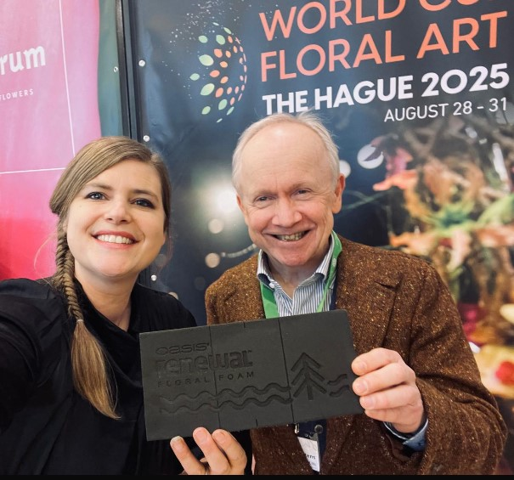

DANK VOOR UW AANDACHT!

